Slide 1
INSTALACJA WODNO - KANALIZACYJNA

Slide 2
ZNACZENIE INSTALACJI WODOCIĄGOWEJ
W skład instalacji sanitarno-technicznej w zakładach gastronomicznych wchodzi:
instalacja wodociągowa wody zimnej i ciepłej
instalacja kanalizacyjna.
Woda jest podstawowym czynnikiem procesowym w zakładach gastronomicznych wykorzystywanym do:
sporządzania potraw,
mycia i płukania,
zmywania naczyń kuchennych i stołowych.
Źródło wody powinno znajdować się również w pomieszczeniach socjalnych i sanitarnych.

Slide 3
INSTALACJA WODOCIĄGOWA WODY ZIMNEJ
Instalacja wodociągowa może być zasilana z:
wodociągu publicznego
lub lokalnego (studnie głębinowe).

Slide 4
ELEMENTY SIECI WODOCIĄGOWEJ
Przewody (rury) – mogą być wykonane z tworzyw sztucznych (polichlorek winylu PCV, polietylen PE) lub metalu (stal, żeliwo, miedź).
Rury z tworzywa sztucznego są odporne na korozję, elastyczne, mają małą wytrzymałość mechaniczną (uderzenia). Podstawowym sposobem łączenia rurociągów z rur z tworzywa sztucznego jest zgrzewanie. Można także stosować połączenia za pomocą kołnierzy i kształtek zaciskowych.
Rury stalowe mają dobre właściwości mechaniczne (dużą wytrzymałość na rozciąganie, zginanie i ściskanie). Podstawowym sposobem łączenia rurociągów z rur stalowych jest spawanie. Mogą być również łączone na kielich lub kołnierze.

Slide 5
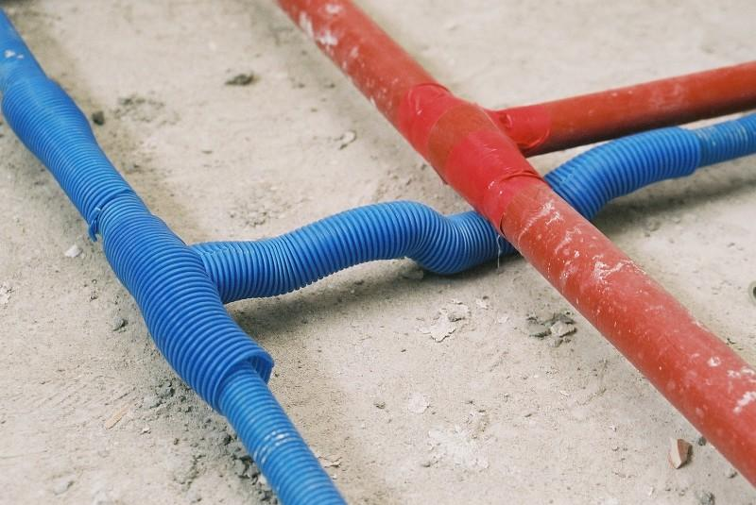
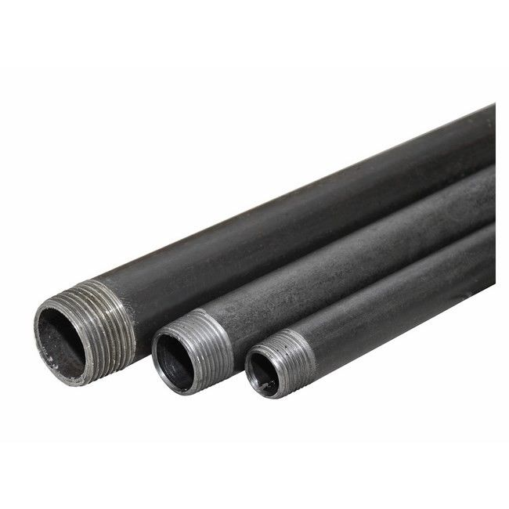

Slide 6
ELEMENTY SIECI WODOCIĄGOWEJ
Kształtki i łuki – odcinki rur zagięte umożliwiają zmianę kierunku przebiegu rurociągu.
Rozgałęzienia (trójniki i czwórniki) – stosowane w celu rozgałęzienia rurociągu.
Zawory redukujące – służą zmniejszaniu ciśnienia wody.
Filtry oczyszczające wodę – służą do usuwania zanieczyszczeń z wody.
Zaślepki – są stosowane do zamykania rurociągu na ich końcach.
Wodomierz – służy do pomiaru zużytej wody.
Zawory zwrotne – zapobiegają cofaniu się wody.
Odpowietrzniki – umożliwiają usunięcie powietrza utrudniającego przepływ wody. Instaluje się je w najwyższym punkcie instalacji.

Slide 7
KSZTAŁTKI
TRÓJNIKI

Slide 8
ZAWÓR REDUKCYJNY
FILTR DO WODY

Slide 9
ZAŚLEPKA
WODOMIERZ

Slide 10
ZAWÓR ZWROTNY
ODPOWIETRZNIK

Slide 11
WEWNĘTRZNA SIEĆ WODOCIĄGOWA
Wewnętrzna sieć wodociągowa zaczyna się za wodomierzem. Wodomierz instaluje się w piwnicy lub w specjalnej studzience między zaworami przelotowymi odcinającymi dopływ wody, w celu naprawy czy wymiany wodomierza lub całej sieci wewnętrznej. Składa się z rur, rozdzielaczy poziomych, rozprowadzających wodę do poszczególnych części obiektu na różne kondygnacje oraz z rozgałęzień, rozprowadzających wodę od pionów do punktów poboru.

Slide 12
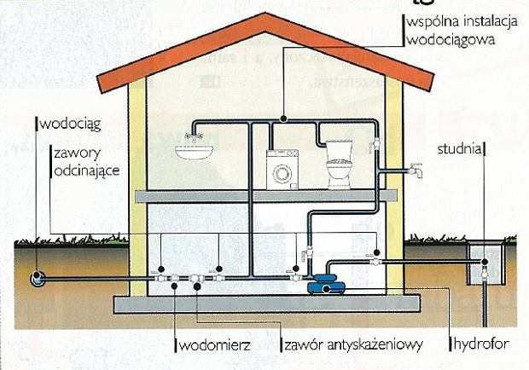

Slide 13
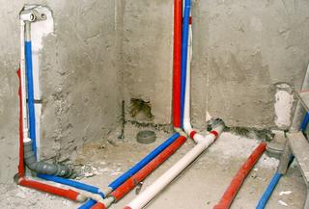

Slide 14
INSTALACJA WODY CIEPŁEJ
Ciepła woda użytkowa (zwana w skrócie c.w.u.) jest to woda pitna podgrzana do odpowiedniej temperatury, będąca pod odpowiednim ciśnieniem. Przygotowywana jest przez urządzenie stanowiące część instalacji wodociągowej.
Instalacja ciepłej wody powinna zapewniać uzyskanie w punktach poboru temperatury wody nie niższej niż 55°C i nie wyższej niż 60°C.
W pomieszczeniach zmywalni powinny znajdować się urządzenia podgrzewacze do wyparzania naczyń kuchennych i stołowych, podgrzewające wodę do temperatury około 90°C, jeśli zmywalnia nie jest wyposażona w urządzenia z własnymi elementami grzejnymi.

Slide 15
INSTALACJA WODY CIEPŁEJ
Podział instalacji c.w.u.:
instalacja c.w.u. zasilana centralnie – wykorzystująca ciepło dostarczane przez elektrociepłownię i podgrzewająca wodę w instalacji wodociągowej
instalacja c.w.u. zasilana lokalnie – z wykorzystaniem urządzeń pojemnościowych (bojlery) i przepływowych (kotły)

Slide 16
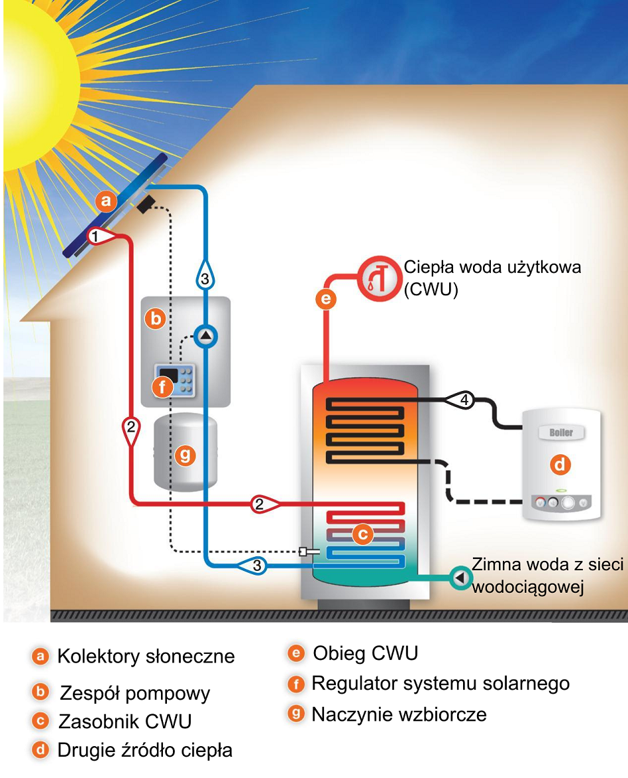

Slide 17
ZASADY UŻYTKOWANIA INSTALACJI WODOCIĄGOWEJ
Kontrolować szczelność instalacji
Sprawdzać działanie zaworów odcinających
Kontrolować jakość wody pitnej
Stosować stacje i preparaty zmiękczające wodę
Sprawdzać stopień osadzenia kamienia w urządzeniach
Okresowo konserwować węzły ciepłownicze i urządzenia do podgrzewania wody, zgodnie z przepisami
Okresowo kontrolować układy wentylacji i przewodów spalinowych niezbędnych przy urządzeniach grzewczych
Utrzymywać odpowiednią czystość mikrobiologiczną c.w.u.

Slide 18
INSTALACJA KANALIZACYJNA
Instalacja kanalizacyjna służy do odprowadzenia wody zużytej, zanieczyszczonej (tzw. ścieków) do kanalizacji miejskiej lub lokalnej oczyszczalni ścieków.
W zakładach gastronomicznych odprowadza się ścieki pochodzenia technologicznego i sanitarnego.
Ścieki technologiczne odprowadzane są z pomieszczeń produkcyjnych, magazynowych, pomocniczych, zmywalni, natomiast ścieki higieniczno-sanitarne (ścieki bytowo – gospodarcze) powstają głównie z urządzeń sanitarnych.

Slide 19
ELEMENTY INSTALACJI KANALIZACYJNEJ
Podejścia – odcinki rur łączące przybory sanitarne z pionem kanalizacyjnym (inaczej spustem), czyli pionowym odcinkiem rury o dużej średnicy, do którego spływają ścieki z podejść kanalizacyjnych. Rury kanalizacyjne wykonane są z polichlorku winylu PCV i są łączone za pomocą kielichów i uszczelek gumowych.
Poziom kanalizacyjny (przewód odpływowy) – spływają do niego ścieki z jednego lub kilku pionów.
Przykanalik (podłączenie kanalizacyjne) – przewód zbiorczy, do którego spływają ścieki z poziomów kanalizacyjnych. Przykanalik odprowadza je do zewnętrznej sieci kanalizacyjnej lub do innego odbiornika – zbiornika bezodpływowego, zwanego potocznie szambem, przydomowej oczyszczalni ścieków itp.

Slide 20
ELEMENTY INSTALACJI KANALIZACYJNEJ
Syfon (zamknięcie wodne) – urządzenie zabezpieczające przed przedostaniem się gazów z instalacji kanalizacyjnej do pomieszczeń, w których zainstalowane są przybory sanitarne. Syfony montuje się przy każdym urządzeniu wypełnionym wodą. Są naturalnymi zaworami, uniemożliwiającymi przedostanie się nieprzyjemnych zapachów z instalacji kanalizacyjnych.
Wpust kanalizacyjny – urządzenie zbierające ścieki z odwadnianej powierzchni. Wpusty instaluje się, np. w podłodze pomieszczeń gospodarczych.
Czyszczak – szczelnie zamykany otwór rewizyjny, umożliwiający oczyszczenie niedrożnego przewodu kanalizacyjnego. Czyszczaki montuje się w dolnej części pionów kanalizacyjnych oraz na przewodach odpływowych dłuższych niż 15 m.
Przewody wentylacyjne – służą do napowietrzania kanalizacji i usuwania z niej gazów towarzyszących rozkładowi ścieków. Podstawowym sposobem wentylacji jest wyprowadzenie pionów wentylacyjnych ponad dach.

Slide 21
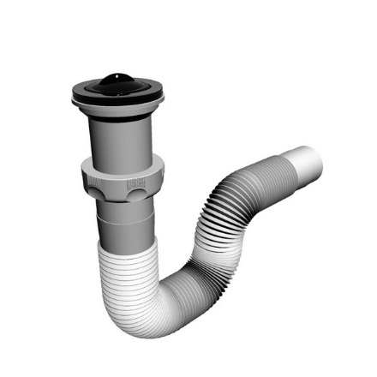
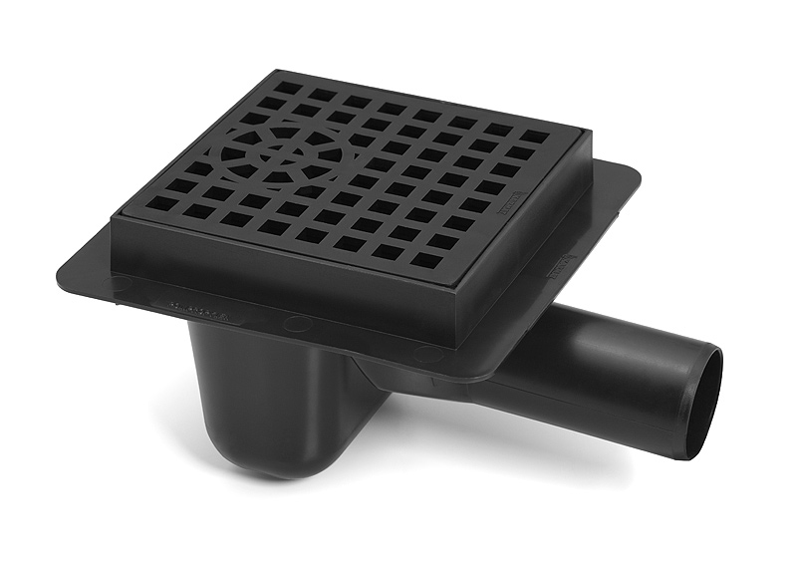

Slide 22
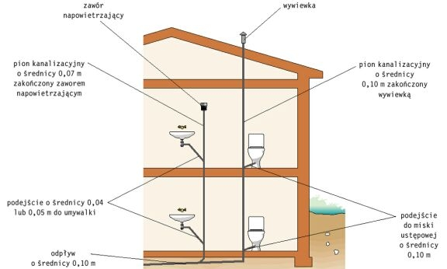

Slide 23
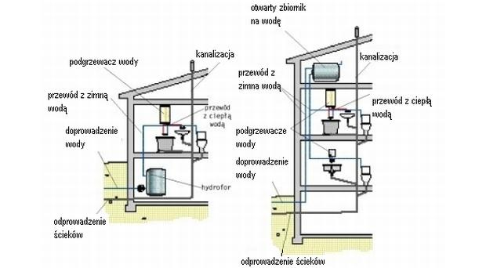

Slide 24
OCHRONA ŚRODOWISKA A ŚCIEKI
Zgodnie z obowiązującymi przepisami, zakłady gastronomiczne muszą być wyposażone w lokalne urządzenia do oczyszczania ścieków. Do tych urządzeń należą:
Separatory tłuszczu (odtłuszczacze) – służą do oddzielenia tłuszczu. Odtłuszczacze są wmontowane w przewód kanalizacyjny na przyłączu odprowadzającym ścieki lub bezpośrednio pod zlewami.
Odstojniki do miazgi ziemniaczanej – wyposażone są w zbiornik z dnem sitowym, oddzielającym miazgę ziemniaczaną podczas pracy płuczko-obieraczek. Odstojniki instaluje się na przewodach odpływowych.
Separatory skrobi – zatrzymują skrobię oraz inne frakcje stałe zawarte w ściekach pochodzących z miejsc obróbki warzyw. Separatory skrobi instaluje się w miejscach ich nadmiernego powstawania, np. centralnych przygotowalniach i zakładach posiadających maszyny do obierania ziemniaków.
Odstojniki do piasku – stosowane w przygotowalni brudnej przy płukaniu ziemniaków i warzyw.
Młynki do odpadów organicznych – mielą odpady organiczne, również kości, po czym odprowadzane są z wodą do kanalizacji. Młynki montowane są bezpośrednio pod zlewem.

Slide 25
SEPARATORY TŁUSZCZU
Separator tłuszczu
pod posadzkę
Separator tłuszczu
pod zlewozmywak

Slide 26
SEPARATORY
Separator skrobi
Separator obierzyn

Slide 27
OSADNIK GNILNY

Slide 28
DRENAŻ ROZSĄCZAJĄCY

Slide 29
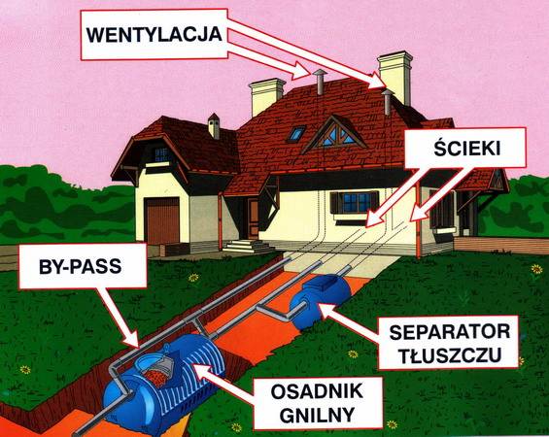
PRZYDOMOWA OCZYSZCZALNIA ŚCIEKÓW

Slide 30
ZASADY EKSPLOATACJI INSTALACJI KANALIZACYJNEJ
Zakazuje się odprowadzania do instalacji kanalizacyjnej stałych odpadów, powodujących przerwanie drożności instalacji
Zakazuje się odprowadzania substancji i materiałów, które trzeba poddać utylizacji
Okresowo należy sprawdzać drożność i szczelność układu rur
Należy sprawdzać drożność układu odpowietrzającego
Okresowo należy opróżniać szamba i osadniki gnilne
Zakazuje się stosowania szamb bez dna
Zakazuje się odprowadzania ścieków do rowów melioracyjnych, cieków i zbiorników wodnych

